Slide 1
Sesiones de métodos de investigación de FRN
RMS – julio de 2023
CRFS - Proyecto de apoyo a métodos de investigación

Slide 2
Aprovechar al máximo los métodos participativos en nuestra investigación
Entrevista a Carlos Barahona, Ric Coe y Jane Poole
traducido al español

Slide 3
Objetivos de la sesión
En esta sesión, discutiremos lo siguiente:
El uso diverso de métodos participativos para la investigación por proyectos CRFS.
  Hay una gran cantidad de herramientas disponibles y nuestros colegas de CRFS las usan ampliamente
Cómo puede el uso de estas herramientas contribuir a una investigación de alta calidad ?
¿Cómo el uso de estas herramientas genera resultados que van más allá de nuestro contexto local ?
Enlaces a la última reunión del FRN WG (junio de 2023) cuando Jutta Blauert presentó sus experiencias en la realización de una evaluación participativa con agricultores.
Notes:
Desde el principio…

Slide 4
Investigación Participativa
El uso de métodos participativos es extenso en CRFS. Esto es vital, dado nuestro compromiso con la inclusión y la equidad.
Diferencia entre investigación participativa y monitoreo y evaluación participativos:
Investigación participativa
Tiene como objetivo generar nuevos conocimientos y comprensión.
Monitoreo y Evaluación Participativos
Tiene como objetivo generar información para evaluar acciones hacia el logro de una meta específica.
/

Slide 5
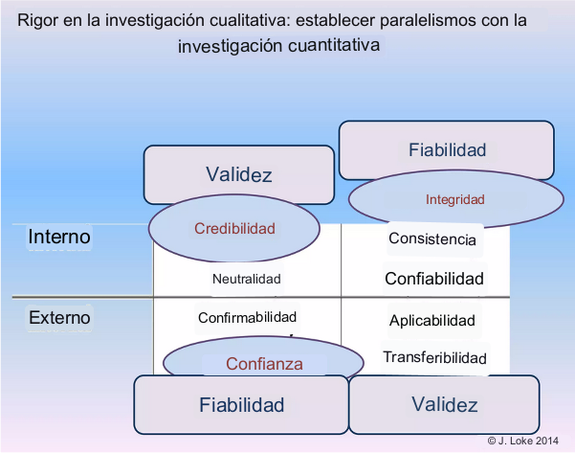
Los resultados deben ser útiles.
Si los resultados han de ser útiles, entonces: la relevancia , la credibilidad y el rigor son (todavía) importantes cuando se utilizan métodos participativos.
Es posible que no tengan definiciones absolutas.
Comprometerse con socios para construir estas definiciones.
Dra. Jennifer Loke - Profesora de la Universidad de Hull - Facultad de Salud y Atención Social
Notes:
Empezar alrededor de las 01:38

Slide 6
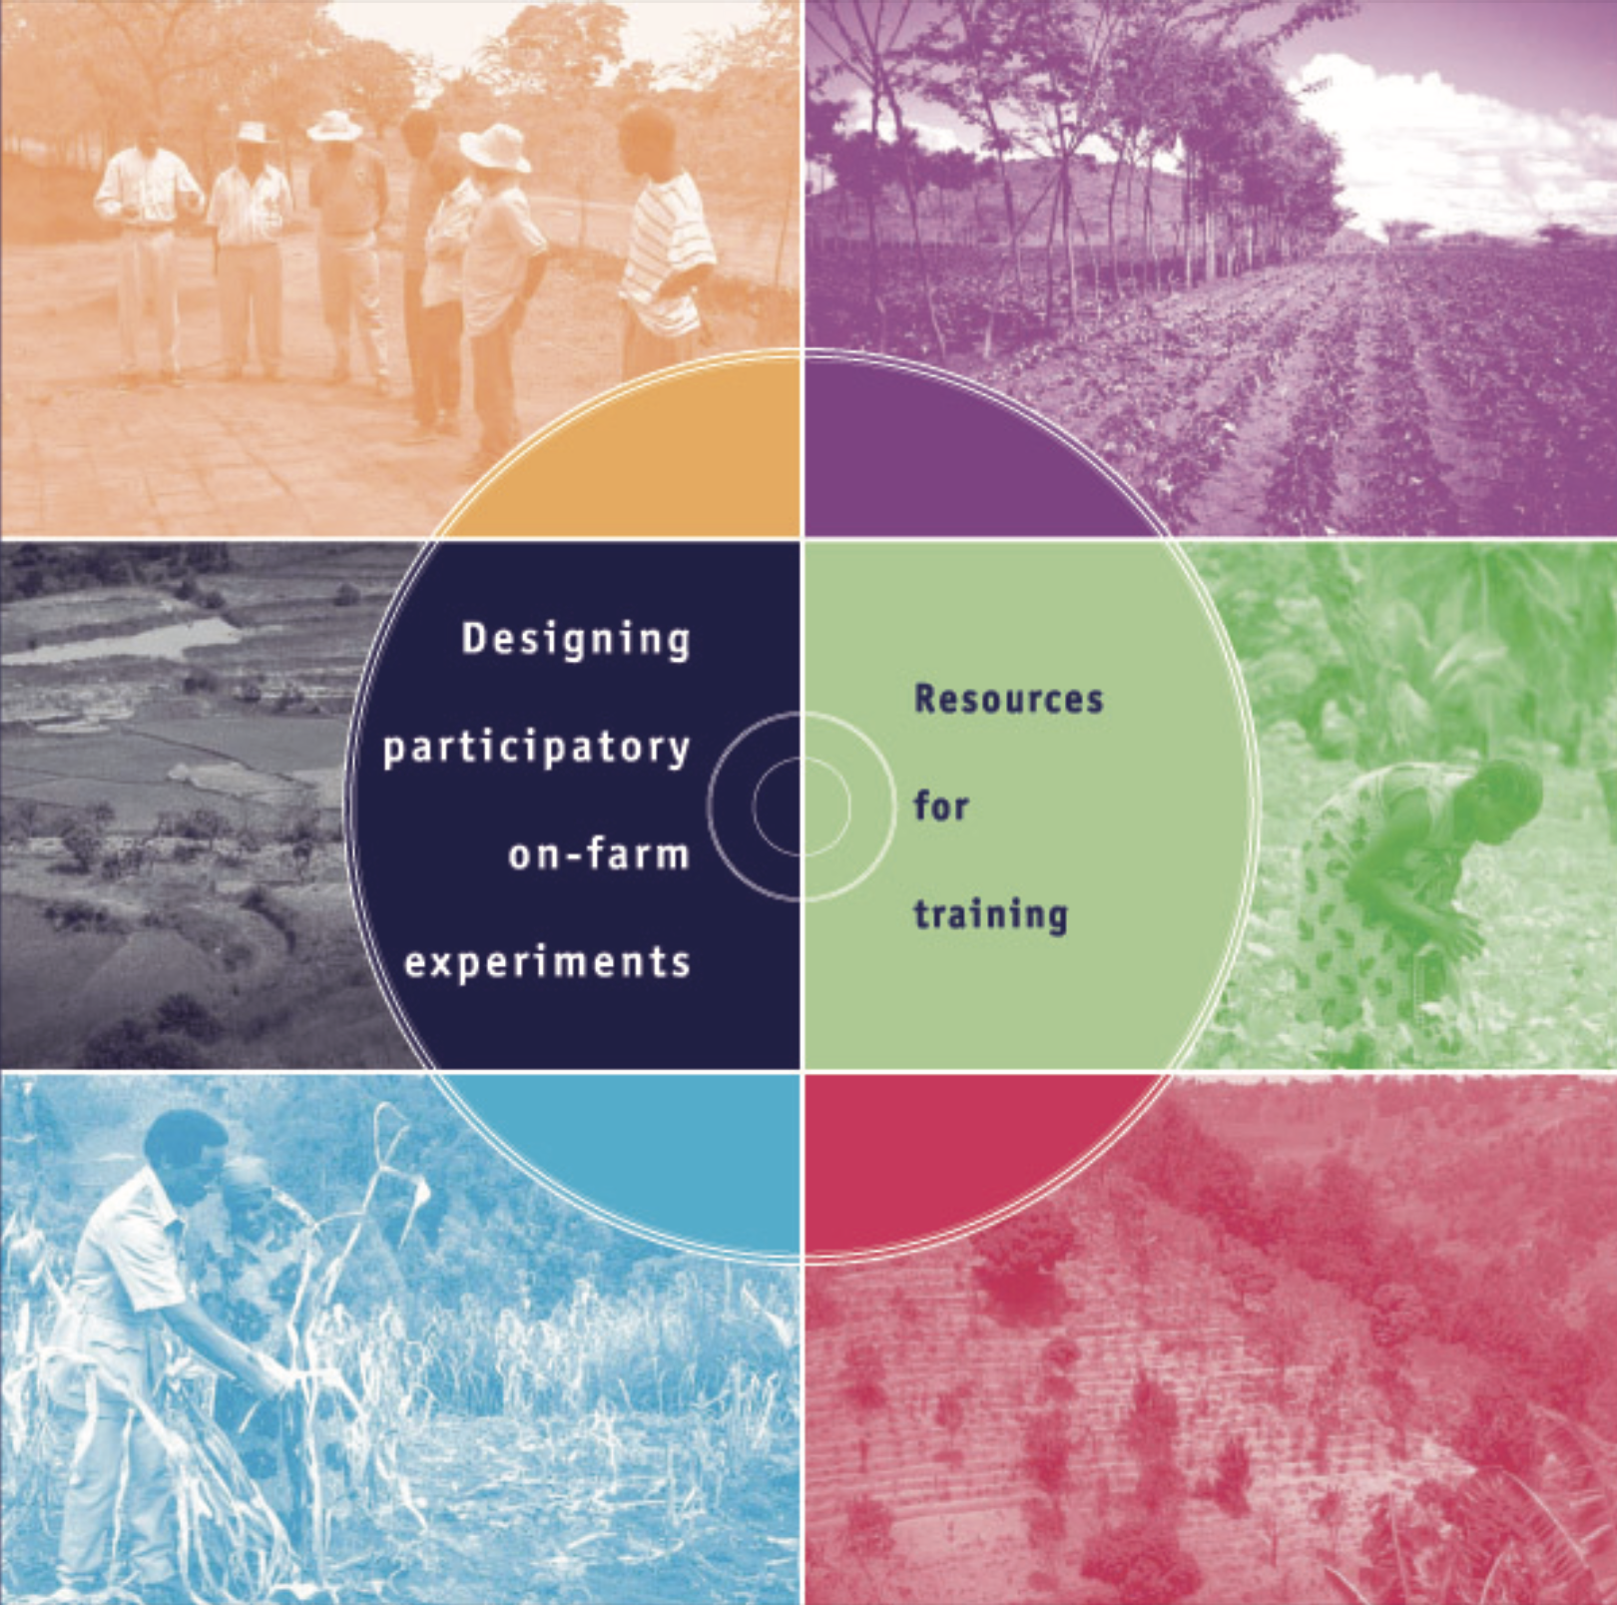

Investigación Participativa para la Agroecología
¿Por qué sigue siendo relevante la discusión sobre si y cómo usar métodos participativos?
  Porque el cambio (de personas y organizaciones) ocurre lentamente
  Nuestra agenda de investigación actual y el contexto en el que se realiza la investigación son muy diferentes a los de hace 40 años.
La Investigación Acción Participativa (PAR) es una parte clave de la agroecología.
Carlos y Ric llevan 20 años escribiendo sobre métodos participativos
Notes:
Cambiar alrededor de las 01:49

Slide 7
Investigación Participativa para la Agroecología
PAR representa un desafío, ilustrado por el enfoque CCRP/CRFS de Farmer Research Networks (FRN)
  Un FRN involucra a agricultores, investigadores y otros que trabajan juntos en PAR; resolver problemas específicos de la ubicación y cambiar los sistemas agrícolas.
  Pero no todos los agricultores pueden estar en una FRN.
Por lo tanto, la investigación participativa debe producir conocimiento que ayude a los participantes y sea útil más allá del lugar en el que se generó.
El conocimiento que producimos sobre el cambio del sistema agroecológico debe ser generalizable . Este es nuestro desafío de métodos básicos.
Notes:
Cambiar alrededor de las 02:47

Slide 8
Qué es una buena investigación?
Relevancia
Si es útil para el contexto en el que se utilizarán los resultados de la investigación.
La investigación podría ser muy relevante a nivel local, pero irrelevante a otros niveles
(por ejemplo, global).
Necesitamos que nuestra investigación produzca resultados tanto locales como globales.
Credibilidad
Varía dependiendo de la audiencia para la investigación.
Las personas pueden tener credibilidad (experiencia, reputación) aunque esto puede estar sesgado.
La lógica que se proporciona puede ser creíble, los investigadores suelen utilizar esta justificación.
También se puede dar credibilidad a la entrega del mensaje.
Rigor
Hacer las cosas de acuerdo con las reglas que la comunidad interesada en los resultados considere como la 'manera correcta'.
Notes:
Cambio alrededor de las 04:25

Slide 9

¿Los resultados que utilizan métodos participativos son publicables?
El 'establecimiento de la investigación' a menudo afirma que la investigación participativa no es publicable .
Publicable : algo que el resto del mundo encontrará interesante y relevante ; debe ser válido y riguroso.
Dentro de la investigación agroecológica, nuestros enfoques estándar siguen siendo útiles (por ejemplo, diseño de bloques aleatorios )
La agroecología requiere un enfoque integrado y orientado a los sistemas, por lo que necesitamos MÁS que el conjunto estándar de herramientas .
Notes:
Cambio alrededor de las 06:50

Slide 10
Qué es una buena investigación?
Principios de una buena investigación: siguen siendo importantes y relevantes para la investigación participativa
Cómo pueden contribuir los investigadores dentro del proceso de co-creación.
  Esto puede incluir muchos tipos diferentes de investigación, tanto participativa como no participativa (por ejemplo, investigación basada en laboratorio).
  Algunas investigaciones pueden ser realizadas por investigadores solos, otras por agricultores solos y otras en forma conjunta.
  Replicación
  Aleatorización
  Evitar sesgos
  Precisión
  Objetividad
  Repetibilidad
Notes:
Cambio alrededor de las 08:15

Slide 11
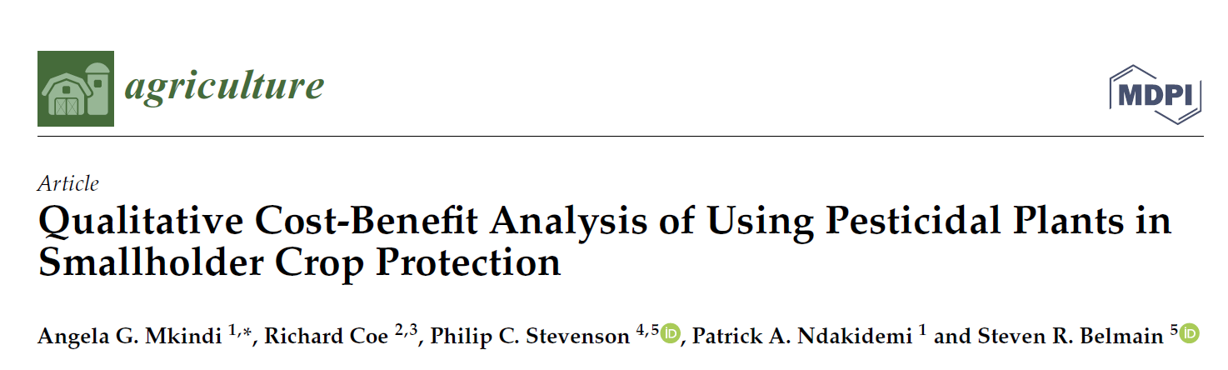
Ejemplo: Proyecto Botánico
Estudios integrados sobre la eficacia de los pesticidas combinados con las opiniones de los agricultores sobre esto (conocimiento, beneficios, desventajas, etc.)
Actividad participativa - grupos de agricultores hablando sobre los temas
9 comunidades, mismo protocolo y proceso
Cuidadoso registro y procesamiento de datos.
Producir mensajes breves para observar la consistencia entre las comunidades; sacando conclusiones generales.
Capaz de escribir y publicar
Notes:
Cambio alrededor de las 12:30

Slide 12



Adaptación de métodos participativos para la investigación
Estandarización
de lo que hacemos, dónde y cómo grabamos.
Estructura
de las actividades, la forma en que se hacen las cosas. Por ejemplo, estratificando por género, definiendo el área de cultivo vs. exterior.
Cobertura
múltiples comunidades y que éstas capten la diversidad del contexto (representativo e informativo).
Notes:
Cambio alrededor de las 14:35

Slide 13
La Investigación Participativa es un proceso
La investigación participativa es un proceso (más largo) , no se trata de una sola actividad de investigación.
  Para generar conocimiento real necesitamos pensar más allá de una sola actividad y herramienta participativa
  (por ejemplo, FGD)
  Proceso donde aportamos diferentes elementos del proceso de investigación y construimos juntos las hipótesis y las respondemos a medida que aprendemos
  CCRP/CRFS ha demostrado el potencial para lograr buenos resultados de investigación debido a nuestras actividades en curso con los mismos participantes.
Notes:
Cambio alrededor de las 15:38

Slide 14
Quién es la investigación participativa y los resultados que genera?
Los agricultores pueden estar interesados en algunos elementos (por ejemplo, niveles reducidos de enfermedades en un cultivo)
Los investigadores podrían estar interesados en cómo los agricultores responden a esto, sus actitudes, quién está comprometido o no.
Dentro de una actividad, diferentes grupos pueden estar interesados en diferentes tipos de resultados .
Notes:
Cambio alrededor de las 16:50

Slide 15
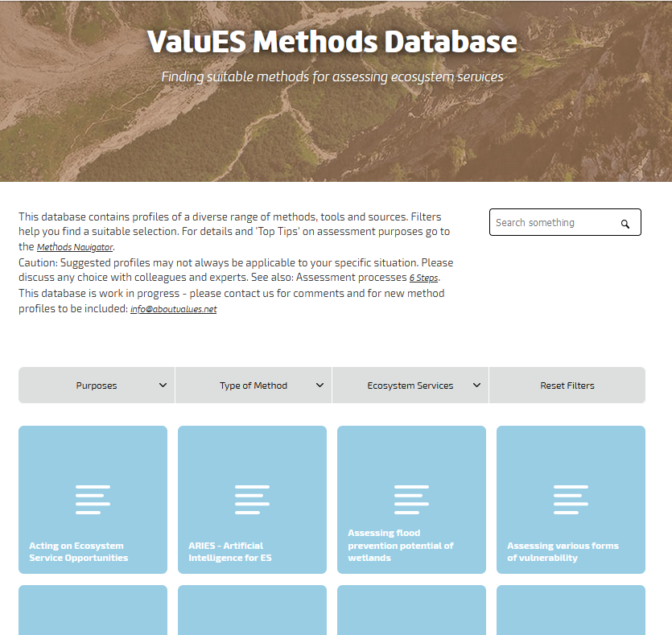
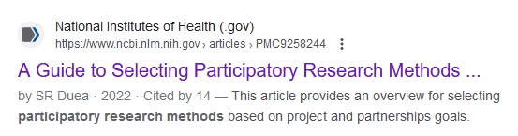
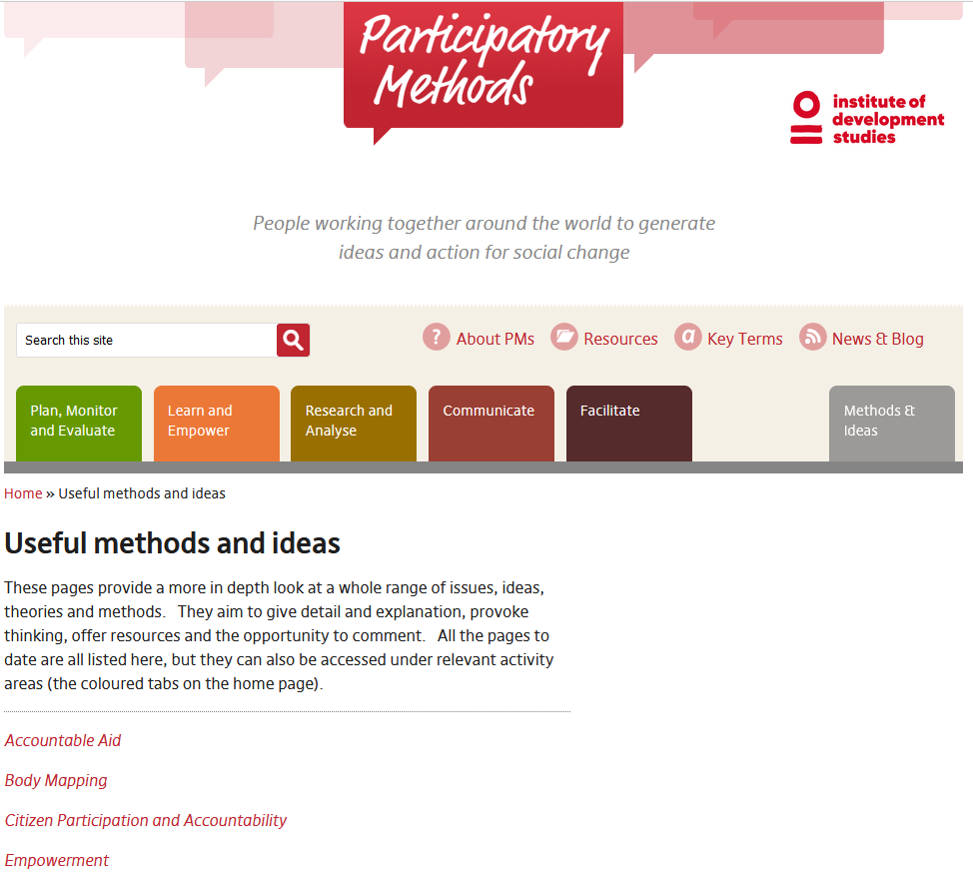
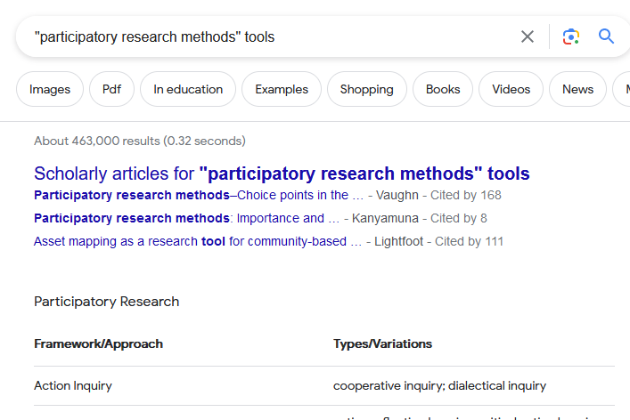
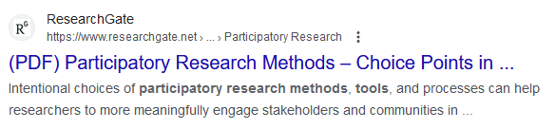
Herramientas de métodos de investigación participativa
Hay miles de herramientas de métodos de investigación participativa que se han descrito, promovido y utilizado.
¿Cuáles son útiles para nuestra investigación?
Notes:
Cambie a esto alrededor de las 17:45 (y la siguiente diapositiva tal vez 20 segundos después porque la discusión va entre los dos)

Slide 16
¿Qué herramienta participativa para nuestra investigación?
La pregunta no es 'cuál' herramienta sino:
Cómo interactuar con los socios utilizando un enfoque colaborativo y co-creado para responder diferentes preguntas y compartir el aprendizaje.
Por qué y cómo lo usamos.
  ¿Es relevante para el objetivo?
  Lo estamos usando conscientemente ?
  ¿Se usa con rigor ? – ¿Somos capaces de repetir el proceso y describir a otros lo que hemos hecho?

Slide 17
Referencias útiles
Barahona C y S Levy (2003) “Cómo generar estadísticas e influir en las políticas utilizando métodos participativos en la investigación; Reflections on Work in Malawi, 1999-2002”, documento de trabajo n.º 212, Brighton, Instituto de Estudios del Desarrollo, 8.
https://www.ids.ac.uk/files/dmfile/Wp212.pdf
Diseño de experimentos participativos en fincas: recursos para capacitadores.
Enero de 2003. Editor: World Agroforestry Center
https://www.researchgate.net/publication/258926044_Designing_participatory_on-farm_experiments_Resources_for_Trainers
Verde LW, Glasgow RE. Evaluación de la relevancia, generalización y aplicabilidad de la investigación: problemas en la validación externa y la metodología de traducción. Eval Health Prof. 2006 Mar;29(1):126-53. Doi: 10.1177/0163278705284445. PMID: 16510882. https://pubmed.ncbi.nlm.nih.gov/16510882/
[1] Leung L. Validez, confiabilidad y generalización en la investigación cualitativa. J Family Med Prim Care. 2015;4(3):324-327. doi:10.4103/2249-4863.161306.
https://www.ncbi.nlm.nih.gov/pmc/articles/PMC4535087/
Denise F. Polit, Cheryl Tatano Beck (2010). Generalización en investigación cuantitativa y cualitativa: Mitos y estrategias. Revista internacional de estudios de enfermería 47 (2010) 1451–1458

Slide 18
Temas para Trabajo en Grupo
Ha escuchado una discusión entre colegas que provienen de un entorno cuantitativo. ¿Qué elementos importantes no se mencionaron que usted cree que son importantes para los 'enfoques participativos en la investigación'?
¿Cuáles son sus experiencias y desafíos con el uso de actividades participativas a nivel local cuando queremos alcanzar el conocimiento global?
¿Qué experiencia tiene o desafíos que ha experimentado al publicar los resultados de las actividades participativas? ¿Qué podemos hacer para eliminar estos desafíos?

Slide 19
De la serie:
FRN Research Methods Sessions 2023
Creado y presentado por RMS
CRFS - Proyecto de apoyo a métodos de investigación
julio 2023

